Slide 1
ТЕМА “UI performance”
Лектор: Нехожин Анатолий Вадимович
Дата: 06.12.2017
Notes:
Сегодня мы будем проходит некоторые элементы перформанса в UI

Slide 2
Desirable knowledge
JS
Html\css\js
Ajax\jquery
React (optional)

Slide 3
Code Performance
Notes:
Начнем с такого блока как производительность кода. Здесь все очень похоже на Java. Пишите оптимальные алгоритмы, используйте подходящие структуры данных.

Slide 4
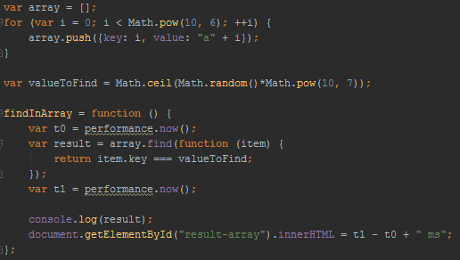
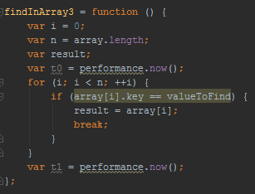
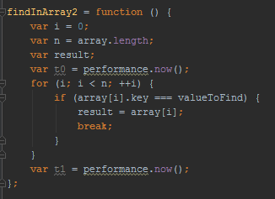
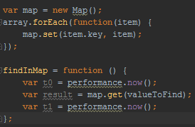
Example – data structure
Array initialization and benchmark find method
Benchmark for
Benchmark for with double equals
Benchmark map
Notes:
Давайте рассмотрим пример. Здесь в массив положены числа от 0 до миллиона. Надо найти число в массиве. Как это работает – заполняем массив. Замеряем время и вычитаем. Давайте попробуем найти. Как-то очень быстро. Давайте тогда включим throttling в дев тулах. Для чего это нужно. У вас могут быть очень быстрые компы, а у пользователей медленные, но вы же программу для них пишите а не для себя.
Смотрим релузьтаты. В первом случае получаем на моем компе 200 ms. Давайте теперь попробует старый добрый for – 100 ms. О видите он быстрее, но первый код более читаемый, а читаем код мы значительно чаще чем ищем. Поэтому экономить ради небольшого выиграша не стоит. Тем более что в следующих версиях движка перформанс может измениться в лучшую сторону. А вот если засунуть в мапу то получаем 0.1 ms – это значительно быстрее. Поэтому правильно выбирайте структуры данных.
Ну вот и все что я хотел показать )

Slide 5
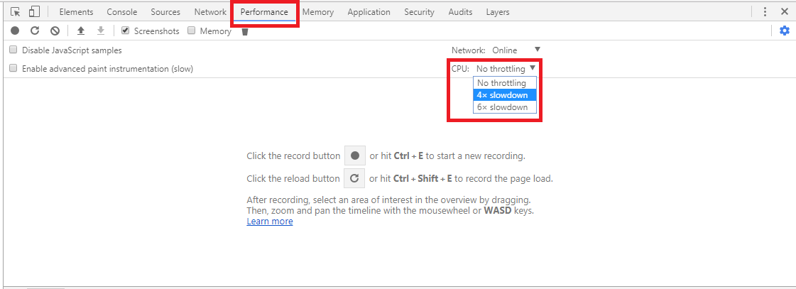
Throttling in devtools

Slide 6
Client Performance Techniques
Notes:
Но нет – давайте теперь рассмотрим техники которых нет на сервере в java.

Slide 7
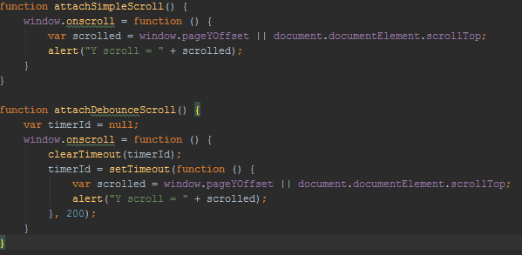
Debounce
Notes:
Debounce и Throtling. Throtling – из ста значений мы берем каждые 10. Debounce – в течении времени мы берем каждое событие, которое приходит раз в 10 ms. Проверим. Вещаем хендлер на скрол. В первом случаем мы даже подвинуть не успеваем, алерт уже вылетает. Во втором случае уже гораздо лучше. Но вообще не надо кидать алерты. И если у вас есть jquery то повесть событие на скрол через него, т.к. там уже есть встроенный debounce.

Slide 8
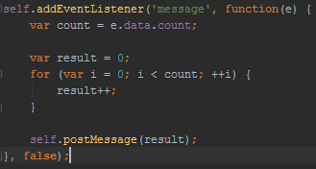
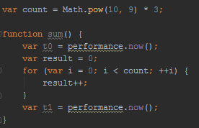
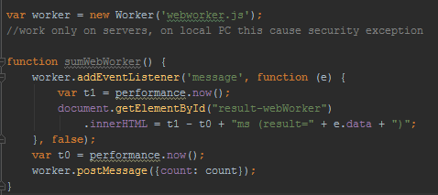
WebWorker
Simple JS
JS with WebWorker
Notes:
Посчитаем числа от 0 до 3 млрд. Видите код выполнился аж 4 sec. А еще страница была заблокирована. Теперь подключим WebWorker – он отработал за 3 sec. И страница не была заблокирована. Это происходит за счет того, что код выполняется асинхронно. JS однопоточный но асинхронный. Где еще вы видели асинхронность? – ajax. Но вообще не стоит напрягать клиента расчетами – лучше попросите бекендера все рассчитать и вернуть вам ответ. Много вебворкеров это плохо – т.к. каждый воркер это отдельная js машина.

Slide 9
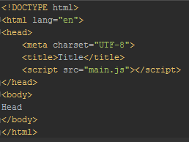
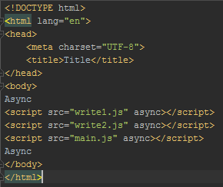
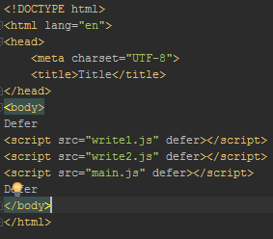
Defer\Async and head
Head
Async
Defer
Notes:
Включить Slow 3G в девтулах. Стандарнтая загрузка скриптов в head – страница отрисуется только после окончания загрузки скрипта.
Async – страница отображется до окончания загрузки скриптов, скрипты загружается и выполняются в рандомном порядке.
Defer - страница отображется до окончания загрузки скриптов, скрипты загружается в рандомном порядке, но внимание в консоль – выполняются в правильном порядке.

Slide 10
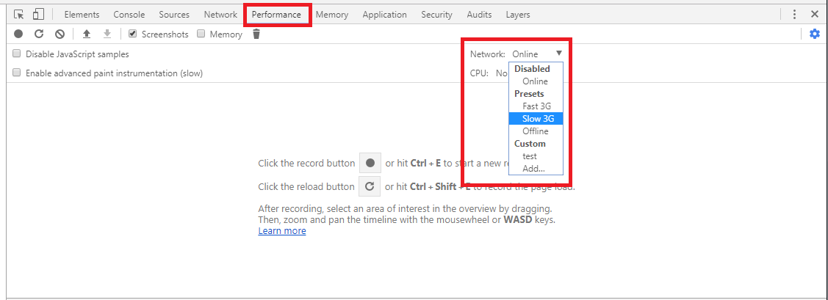
Network deceleration in devtools

Slide 11
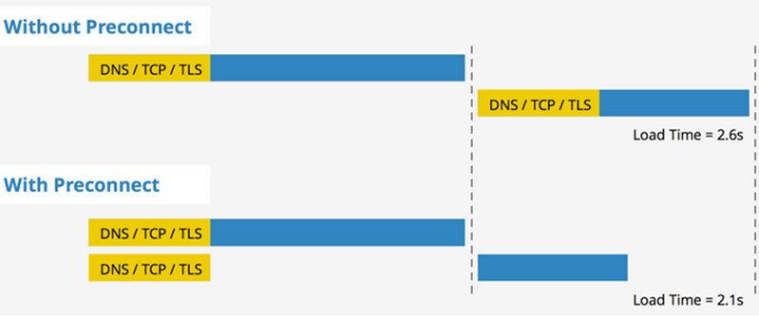
Resource Hints: prefetch, preconnect
Preconnect example
Preconnect – prepare requests in advance, e.g find dns, make tcp handshake
Prefetch – load resources after page load finished
Other: preload, dns-prefetch
Notes:
Можно повестить хинты и кое-что ускорить. Например preconnect позволяет нам заранее подготовить DNS, TCP handshake – таким образом на картинке видно что два запроса сумарно выполняются быстрее. В хроме раньше даже можно было всю следующую страницу загрузить. А при переходе на нее она мгновенно отображалась. Минусы такого подхода – особенно загрузка заранее в том что нагружаем компьютер лишней работой, а пользователь может на следующую страницу даже и не пойти. Также иногда не возможно предугудуть куда пойдет пользователь. Например ТОМС с таблицой на 100 объектов. Еще один минус не все что я здесь рассказываю кросбраузерно. Но это не означает что надо срузу от этого отказаться. Надо делать сайт так чтобы он работал везде + содержал укоряющие фичи, тогда ваш сайт будет работать везде, а в быстрых браузерах будет работать еще быстрее.

Slide 12
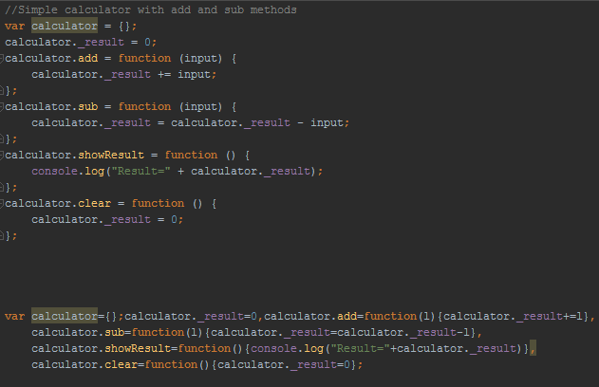
Minification via build tools
Techniques
JS uglify example
JS minification
Styles minification
Html minification
JS Tree-shaking
Image compression or compression with significant quality loose
Bundling
Gzip content before send from server
Notes:
Теперь рассмотрим довольно легкие варианты ускорения – это минификация. В современных тулах для сборки фронтенда они идут почти из коробки. Так мы можете видеть на картинке как минифицировался js код – удалились комментарии, пробелы, локальные переменные стали называться коротко. Такая минификация позволяет снизить размер на 30%. Тоже самое для стилей и html.
Есть есть еще техника Tree-shaking или Dead Code Elimination – она сморит какой код не используется и полностью его вырезает.
Картинки – можно использовать сжатие – например не передавать bmp, а передавать jpg. Также можно не отправлять пользователю картинку 5000х5000, ведь у него монитор в 90% fulHD. Еще можно потерять качетсво картинки, если оно не нужно. Можно передавать в потоковом формате – когда четкость картинки увеличивается по мере получения данных.
Только не пытайтесь так делать с иконками – иконок обычно много а в друзере ограничение на 8 одновременных коннекшенов. Именно поэтому js и css также собирают в бандлы
Добавление на сервере gzip сжатия позволяет еще меньше передавать данных

Slide 13
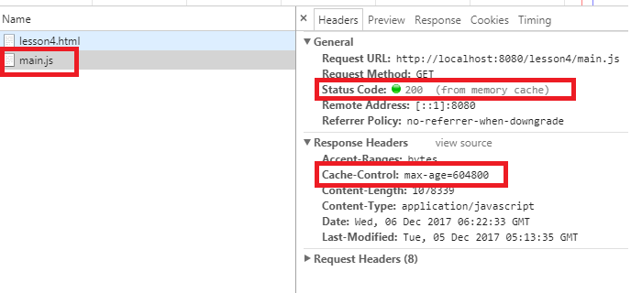
Minification via reducing response data
Techniques
HTTP Cache Headers Example
CDN
Code-splitting (lazy load js\css)
Paging
Return only needed data in response
HTTP Cache Headers
Notes:
Эти техники уже более сложны.
CDN – Content Delivery Network должен быть как можно ближе пользователю. Если все пользователи вашего продукта в Самаре, то нет смысла ставить сервер в Америке.
Делить код на части – сначала погрузить то что нужно для работы, потом загружать дополнительные скрипты, которые могут понадобиться позже.
Делить информацию н страницы – нет смылса отображать пользователю милион объектов, лучше разбить их по 100.
Возвращать только нужные данные. Это больше задача для бекендеров. Возвращайте не все возможные атрибуты, типы, мета информацию. Верните только то что нужно, например массив параметров из имени и значения. Во-первых это уменьшит трафик, во-вторых на клиенет не придется тратить время на сложный парсинг через js. А если еще имена переменных будут как надо – то json респонсе автоматически можно будет использовать без парсинга.
Ну и наконец используйте Cache Headers. Рассмотрим пример. Сбросим кеши – страница загрузилась за 1s, а с кешами за 0.3s, внимательно смотрим в response header и видем там from cache и Сache-Control. Обычно Сache-Control указыват лет на 20, а чтобы сбросить кеш просто отправляют файл с другим именем, например с приставкой в виде хеша по содержимому.

Slide 14
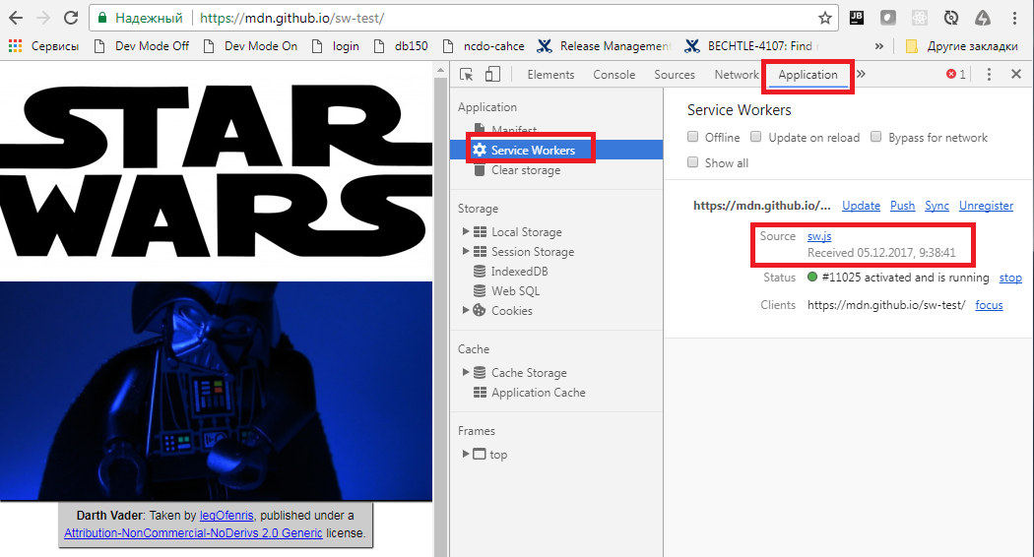
Service Worker for HTTPS
Notes:
Если у вас HTTPS то вам доступен Service Worker – который умет кешировать ресурсы и даже ajax запросы.
Давайте отключим кеши и воркер – получаем 3s загрузку страницы. Применим кеши – уже 700 ms, включим кеши и ворке – 80 ms. Не плохой такой прирост. Конечно кейс синтетический но порядок виден.
Есть еще одна фича выключим сеть и вуаля сайт работает – конечно на бек вы запрос не отправите – но можно закешировать запрос и отправить позже как появиться сеть.

Slide 15

Animation
Techniques
Reduce size and dom changing
Use requestAnimationFrame
Try to be in 16ms frame
Use ccs animation
Use dom layers
Notes:
Анимации отдельная тема во фронтенд-разработке. Цикл страницы складывается из 5 шагов. Работа JS, применение стилей, пересборка дом дерева, отрисовка дерева в браузере – т.е. заполнение пикселями и композиция слоев. Давайте посмотрим как это работает.

Slide 16

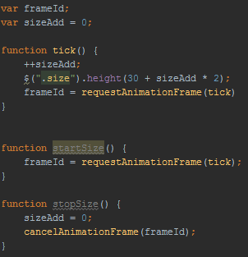

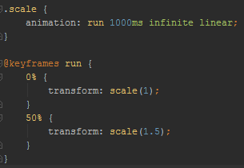
Animation Examples
Change size
Use requestAnimationFrame
CSS animation
Notes:
Возьмем 1000 квадратов и анимированно увеличим их высоту. Что-то не очень – секунду все замерло и потом скакнуло на 30 px. Наверно надо сделать timeout. Но как узнать что все квадраты отрисовались? – есть requestAnimationFrame. Теперь похоже но все дергается и ничего нельзя делать. Посмотрим в performance таб. А там мы видем картинку с предыдущего слайда – происодит работа js, потом layout, потом paint. Сверху есть зеленая полоса – она говорит что отрисовка одного кадра заняла 300 ms. Поэтому мы и видим дергание наш глаз должен видеть 60 кадров в секунду, чтобы совпадать с частотой монитора, т.е. 16 ms на кадр. Также мы видим красные блоки в перформанс табе – это как раз и говорит нам что что-то не так. Такая долгая работа происходит из-за того что мы меняем высоты блока для каждого квадрата отдельно что вызывает много событий перерисовки, а т.к. мы меняем размер то это заставляет еще и пересобирать браузер дерево дом элементов с координатами. Было бы хорошо взять и изменить все блоки за один такт. И это можно, например библиотека fast-dom. Возьмеме их пример - видите – значительно быстрее.
Давайте теперь рассмотрим кейс с дыханием блоков. Во-первых ничего не тормозит, хотя анимация сложнее, мы можем оперировать страницей. Как это происходит – смотрим перформанс табы – а там фидно что js не исполняется, т.е. main thread не заблокирован, а вся нагрузка за отрисовку ушла на GPU. Т.е. анимации рисуются видео картой. Здесь есть один подвох – реальное положение дом элементов не меняется – это всего лишь «видео» слой.
Так что 1) не меняйте слишком много блоков одновременно или используйте fast-dom. 2) если нужна анимация делайте ее через CSS. 3) Используйте requestAnimationFrame и старайтесь уложиться в 16 ms а еще лучше в 12 ms ведь CPU может быть нагруже другими программами.
Но к сожалению в 2018 все чаще можно увидеть 120 MHz мониторы, а это значит что теперь у нас всего-лишь 8 ms на frame.

Slide 17
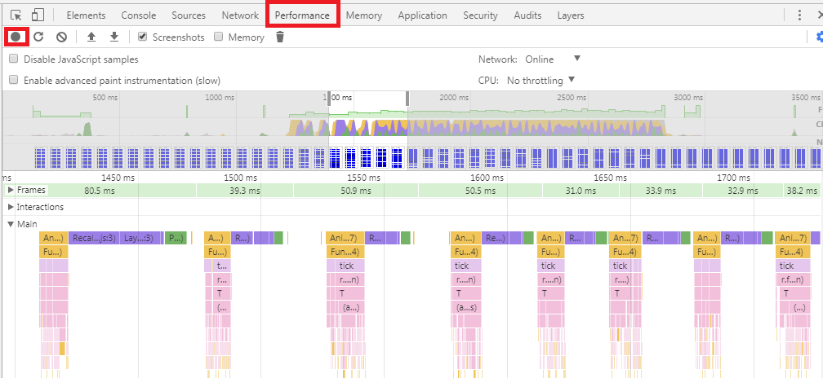
Performance tab

Slide 18
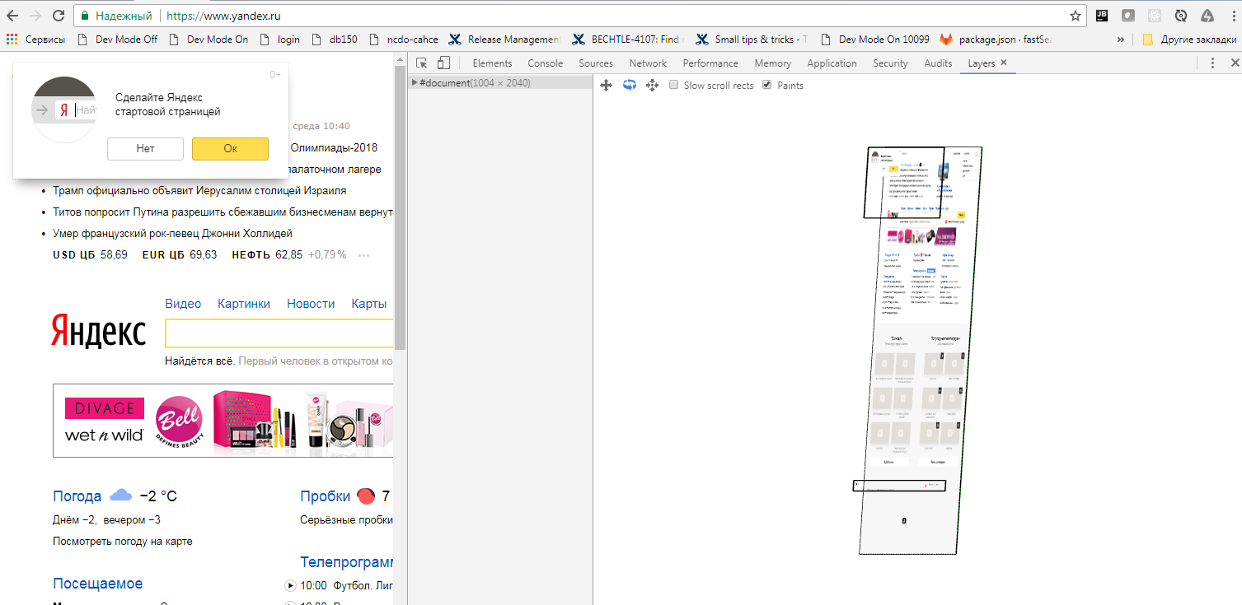
Dom Layers
Notes:
Давайте откроем яндекс и вкладку layers – видим что страница состоит из слоев. Если перемещаются слои, то пересчет дом дерева с координатами не происходит, просто один слой рисуется поверх другого. Очень удобно для попапов. Слои можно следать с помощью css свойства will-transform. Только не увлекайтесь – много слоев это тоже вредно для перформанса.

Slide 19
Mind Tricks
Notes:
И теперь мой любимый блок – обман мозга.

Slide 20
Mind Tricks rules in UI
Что бы разница была заметна, нужна разница в 20% времени - Закон Вебера
Как можно быстрее перевести пользователя из пассивного ожидания в активное
1.25 sec for interaction (3sec for 3G)
100ms response and user response
Notes:
Перформанс это все лишь вопрос восприятия. Например как понять что одно событие быстрее другого. Так вот есть закон Вебера, который при упрощении к нашим кейсам UI перформанса говорит, что если одно событие по времени на 20% дольше или быстрее другого только тогда пользователь увидит разницу.
Наша задача перевести пользователя в активное ожидание. Например был случай – люди жаловались что лифты очень долго ходят. Кто-то взял и установил зеркала в лифтах и жалобы прекратились, но лифты то не стали быстрее. Просто юзеры заходили и рассматривали себя в зеркалы – были заняты и им казалось что время летит быстрее. Также и во фронтенде. Какие вы знаете способы перевода в активное состояние? – лоадинг, плейсхолдеры для картинок, когда отображается только рамка в браузере и говориться что здесь скоро будет картинка.
Из этих и других правил восприятия есть несколько важных для нас чисел. Надо стремиться чтобы страница загружалась за 1.25s тогда пользователь будет думать что она загрузилась мгновенно. Это не значит что страница должна загрузиться полность. Пользователь дожен смочь начать работать с ней, а сама страница может еще секунд 20 загружаться.
Ответ на реакцию пользователя должен быть меньше 100ms – т.е. пользователь нажал на кнопку и у вас есть 100ms для работы js, если больше то пользователь подумает что что-то тормозим. Но что делать с запросами к серверу – показывать крутилку – польозватель хотя бы поймет что нужно подождать.

Slide 21
Mind Tricks techniques in UI
Lazy loading
Prediction
SSR
Notes:
Как мы можем этого достичь. Например загрузить только то что нужно для станицы логин, чтобы она загрузилась мгновенно, а пока пользователь вбивает логин, догружать остальные данные. Можно отобразить часть информации, например первые 1000 px, а все что ниже скролла догружать отдельно.
Другой вариант предсказывать поведение пользователя. Например возьмем форму поиска по городам. Видите в первой случае мы ждали респонсе (надо только включить Slow 3G), во втором мы пишем большую S и результат мгновенен. Как это произошло? Я тупо подгрузил заранее все города на букву S, и пока пользователь тянулся мышкой к полю они успели погрузиться. Почему S – мы же в самаре, как я это узнал – геолокация например.
И мой самый любимый вариант – Server Side Rendering

Slide 22
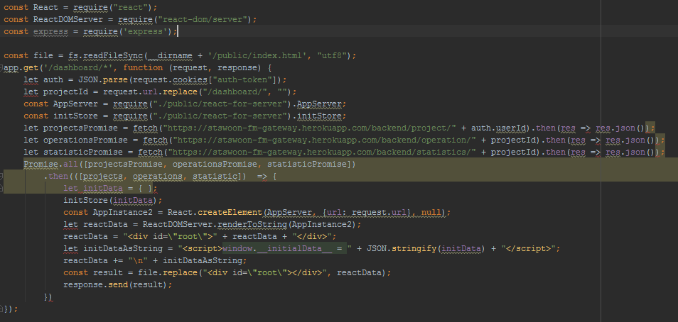
SSR
Notes:
У нас есть клиенское приложение и мы поднмаем сервер на ноде. При запросе– мы берем данные, например авторизацию, id проекта – делавем серверные запросы, получаем данные. Эти данные скармливаем сервер-сайд-рендериг туле, они есть в реакт, вродебы в ангуляре и вью и возвращаем html на клиент.

Slide 23
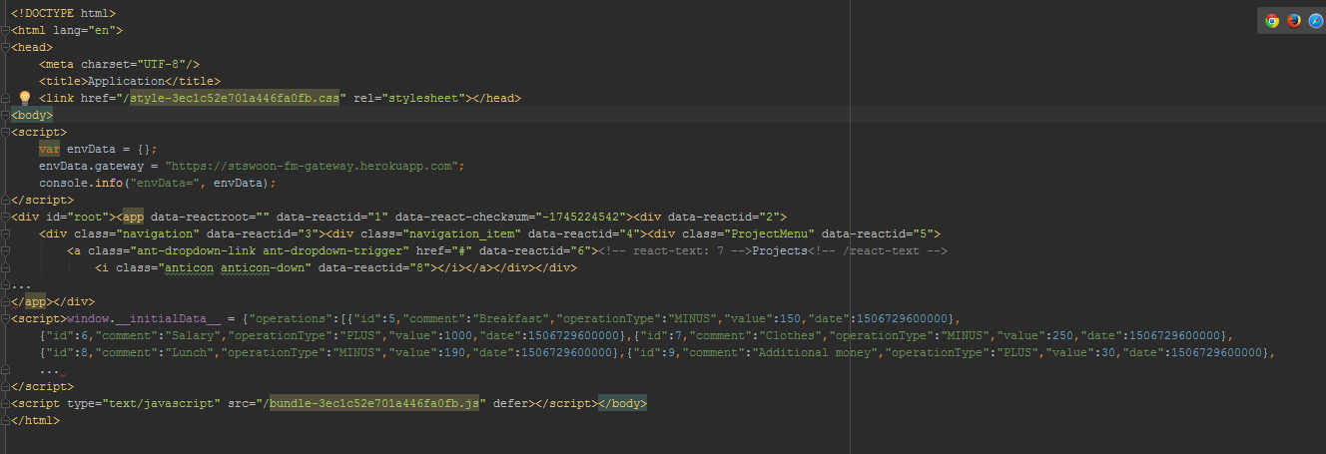
SSR
Notes:
Получаетмя такая html + данные. Идем на перформанс табу и проверим чистый клиент и сервер-сайд – получаем что первую картинку на с серсер-сайд мы молучили за пол секудны, а полную загрузку за 2. Клиент же первую картинку дал за 0.7 секунды, но везде были лоадинги, работать мы смогли только на 1.5, а полная загрузка где-то 3.
Заметный припос тпроизводительности, и улучшение экспириенса польователя – у ниго ничего не прыгает. Как мы это получили?

Slide 24
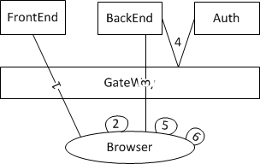
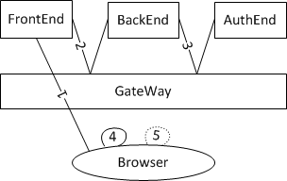
SSR
Client
SSR
Notes:
В моем примере микросервисная архитектура.
В случае клиента – 1) получаем html 2) выполняем js (js и css у нас закещированы) 3) отправляем запрос за данным 4) проверяем аутентификацию 5) процесим полученные данные js 6) рисуем
В случае сервера – 1) запращиваем html (результат больше т.к. содержит рендереную верстку) 2) получаем данные 3) проверяем аутентификацию 4) рисуем html 5) выполняем js (но т.к. полученая верстка будет через js будет таже что и в шаге 1 никакой отрисовки не будет и вообще пользователь на заметить пункта 5)
Кроме очевидных преимуществ, во втором случае все запросы внутри облака, а это значить что DNS не нужно определять, возможно облако в одной сети, данные идут быстрее, особенно если несколько запросов за данными, т.к. идет общение между сервисам а не браузерам, то пропускаются некоторые вещи, например OPTION запросы. Ну и хождений через гейтвей меньше.

Slide 25
Why?
Notes:
Для чего мы это все делаем. Зачем нам эти проблемы – мы и там сделали продукт для пользователей – пусть пользуется. Рассмотим Walmar. В 2015 году они ускорили сайт на 1 секунду, это им дало +2% - доходов за 2015, но доход компании ~ $500 млрд => $10млрд – можно и стадион построить.

Slide 26
Docs and Links
https://www.smashingmagazine.com/2016/12/front-end-performance-checklist-2017-pdf-pages/
https://medium.com/reloading/javascript-start-up-performance-69200f43b201
https://www.youtube.com/watch?v=HlKijvTa_h0
https://www.youtube.com/watch?v=ghcfHBEe1u4
https://www.youtube.com/watch?v=Tiv_9uweA7w
https://www.youtube.com/watch?v=lgPs_hnIA_M
https://www.youtube.com/watch?v=i9cOoipvST8&feature=youtu.be&list=PL8sJahqnzh8JST_ZwTcGG1FHGgKBMcpn6
https://www.youtube.com/watch?v=7-d3O-7aus0
https://www.sitepoint.com/check-css-animation-performance-with-the-browsers-dev-tools/
http://www.html5rocks.com/ru/tutorials/workers/basics/
https://www.searchengines.ru/ispolzovanie-preload-prefetch-i-preconnect.html
https://learn.javascript.ru/external-script
https://www.searchengines.ru/ispolzovanie-preload-prefetch-i-preconnect.html
https://developer.mozilla.org/ru/docs/Web/API/Service_Worker_API/Using_Service_Workers
https://css-tricks.com/the-difference-between-throttling-and-debouncing/
https://learn.javascript.ru/js-animation

Slide 27


